Slide 1
Rocketmq对netty的封装

Slide 2
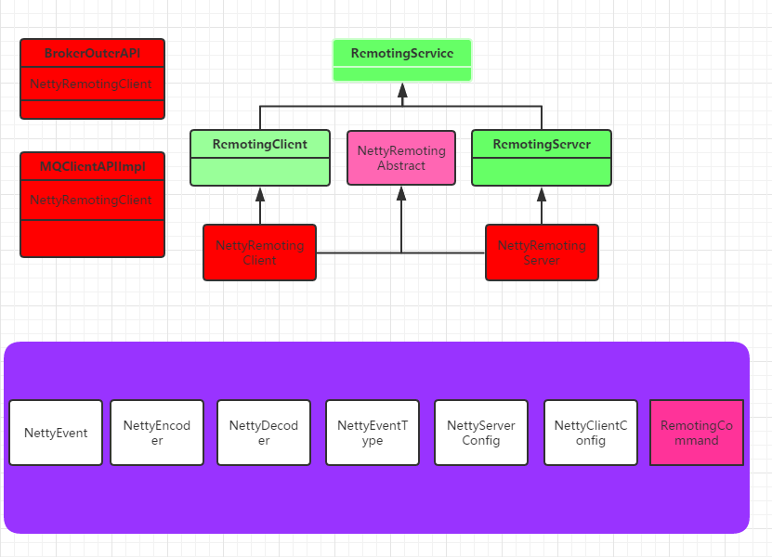
类的继承体系

Slide 3
统一通信协议
通信协议的报文二进制结构
报文逻辑结构 RemotingCommand 类
不同的消息类型头部由CommandCustomHeader子类实现，采用统一方式序列化

Slide 4
服务端封装
针对Linux平台多路复用分发用Linux原生Epoll api提高性能
业务处理、网络事件交给各自单独线程池处理防止高峰期阻塞IO
编码解码、心跳管理、网络事件和业务处理用不同的handler封装
所有的网络配置都放到一个类中 NettyServerConfig

Slide 5
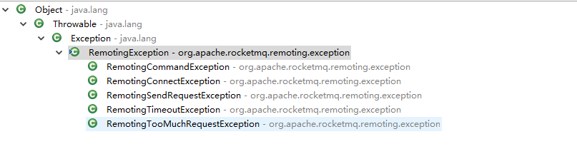
异常的封装

Slide 6
线程的封装
线程对象封装 ServiceThread
线程工厂封装 ThreadFactoryImpl

Slide 7
事件的封装
Rocketmq没有直接用netty原生网络事件，自己封装了一套网络事件和网络事件处理机制。
NettyEvent 事件对象
NettyEventType 事件类型
NettyEventExecuter 处理事件的线程

Slide 8
对FileRegion的封装
FileRegion作用是直接调用操作系统的fsend()

